Slide 1
2-MA’RUZA. MA’LUMOTLAR BAZASINING ARXITEKTURASI. UCH BOSQICHLI ARXITEKTURA

Slide 2
Ma’lumotlar bazasi arxitekturasi
Ma'lumotlar bazasi tushunchasi va uni boshqarish tizimi ishlab chiqilganidan keyin mutaxassislar 1971-yildan boshlab ma'lumotlar bazasining umumiy arxitekturasi va terminologiyasi bo'yicha ishlay boshladilar. Ma'lumotlar bazasini qanday tashkil qilish kerakligi haqidagi savol darhol hal qilinmadi. Bir necha yillar davomida ushbu yo'nalishda ilmiy tadqiqotlar olib borildi, amalga oshirishning turli usullari taklif qilindi. 1978-yilda taklif qilingan yechimlarni qayta-qayta muhokama qilish natijasida har kuni olimlar Amerika Milliy Standartlar Instituti (ANSI - American National Standarts Institute)- Amerika Qo'shma Shtatlarining SPARC tomonidan taklif qilingan uch darajali ma'lumotlarni tashkil qilish tizimini qabul qildilar.

Slide 3
Ma’lumotlar bazasi arxitekturasi
Qabul qilingan konsepsiyaga muvofiq ma'lumotlarni taqdim etish uchun abstraktsiyaning uchta darajasini ajratish taklif etiladi: tashqi, konseptual va ichki.
ANSI/SPARC mafkurasi standartga aylanmagan bo'lsa-da, ma'lumotlar bazalari va ma'lumotlar bazalarini boshqarish tizimlarining asosiy funksional xususiyatlarini tushunish uchun asos yaratadi.

Slide 4
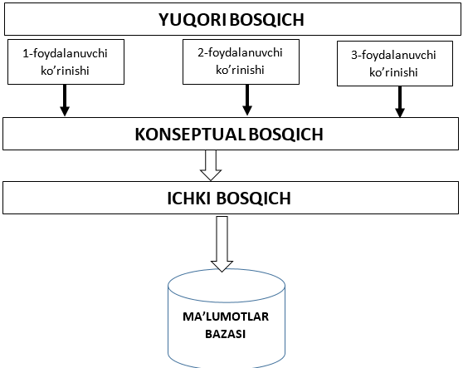
Ma’lumotlar bazasini tashkil qilishning uch bosqichli modeli

Slide 5
Ma’lumotlar bazasi arxitekturasi
Ushbu yondashuvning asosiy yo'nalishi dasturlarni pastki darajadagi ma'lumotlarni taqdim etishning o'ziga xos xususiyatlaridan ajratish uchun har bir qatlamning mustaqilligini amalga oshirish zarurligiga qaratilgan. Ya'ni, ushbu ko'rinishning maqsadi ma'lumotlar bazasining odatiy ko'rinishini jismoniy ko'rinishdan ajratishdir. Ushbu yondashuvdagi asosiy nuqta uchta mavhumlik darajasini ajratishdir, ya'ni ma'lumotlar elementlarini tavsiflash uchun uchta turli xil abstraksiya darajasi mavjud.

Slide 6
Ma’lumotlar bazasi arxitekturasi
TASHQI QATLAM - bu foydalanuvchilar ma'lumotlarni taqdim etadigan qatlam;
KONSEPTUAL DARAJA ma'lumotni tashqi darajadan ichki darajaga xaritalash uchun xizmat qiladi va har xil darajadagi ma'lumotlarning bir-biridan zarur mustaqilligini ta'minlaydi;
ma'lumotlar ICHKI MA'LUMOTLAR BAZASI va operatsion tizim tomonidan qabul qilinadi.

Slide 7
Tashqi daraja
Tashqi daraja - bu ma'lumotlar konfiguratsiyasining oxirgi foydalanuvchi ko'rinishini aks ettiruvchi eng yuqori daraja. Har bir foydalanuvchi haqiqiy dunyoni o'zi bajaradigan ish turiga qarab o'ziga xos tarzda taqdim etadi. Haqiqiy dunyoning qolgan qismi uni qiziqtirmaydi. Ba'zi bir foydalanuvchi ma'lumotlari asl emas va shuning uchun ular ma'lumotlar bazasida saqlanmasligi kerak, chunki ularni hisoblash mumkin, masalan, yosh ma'lumotlari tez-tez o'zgartirilishi kerak, ma'lumotlar bazasiga tug'ilgan sana kiritilishi kerak va ulardan yoshga qarab hisoblab borilishi kerak.
Tashqi foydalanuvchilar ko'pincha dasturlar bilan ishlaydi. Har bir dastur faqat kerakli ma'lumotlarni ko'radi va ishlov beradi. Masalan, kadrlar bo'limi tizimida xodimning yoshi, uy manzili to'g'risidagi ma'lumotlar talab qilinadi va ish haqi tizimi xodimning malakasini, ish tajribasini hisobga oladi.

Slide 8
KONSEPTUAL QATLAM
KONSEPTUAL QATLAM - bu ma'lumotlar bazasi bilan ishlaydigan barcha maxsus ilovalar tomonidan ishlatiladigan ma'lumotlarning birlashtiruvchi ko'rinishi. Ushbu darajada ma'lumotlar bazasi foydalanuvchining loyihalashtirilgan ma'lumotlar bazasi haqidagi umumiy tasavvurini anglatadi. Bu, masalan, yuqori darajadagi menejer nuqtai nazaridan butun korxonaning ma'lumotlari haqidagi ko'rinish. Unda ma'lumotlar bazasida qanday ma'lumotlar saqlanib qolinishi va ular orasidagi bog'liqliklar tasvirlangan. Ushbu daraja ma'lumotlar bazasi ma'muri nuqtai nazaridan butun ma'lumotlar bazasining mantiqiy tuzilishini aks ettiradi. Aslida, konseptual daraja ma'lumotlar bazasi yaratilayotgan domen (real dunyo ob'ektlari) ning umumlashtirilgan modelini aks ettiradi.

Slide 9
KONSEPTUAL DARAJA
KONSEPTUAL DARAJA - bu tashkilot tomonidan bazaga bo'lgan talablarni ifodalashga urinish va bu qatlamda ma'lumotlarni saqlash usullari haqida hech qanday ma'lumot bo'lmasligi kerak. Bu yerda aks ettirish kerak:
- bazaga kiritilgan barcha subyektlar, ularning atributlari va munosabatlari;
- cheklovlar;
- ma'lumotlar haqida semantik ma'lumot;
- xavfsizlik choralari va ma'lumotlar yaxlitligini ta'minlash to'g'risidagi ma'lumotlar.

Slide 10
ICHKI QATLAM
Ichki qatlam konseptual modelni ma'lum bir MBBTga moslashtirish uchun xizmat qiladi. Boshqacha qilib aytganda, ichki qatlam - ma'lumotlar bazasining ma'lumotlar bazasi ko'rinishi va bu qavatda ma'lumotlar kompyuterda qanday saqlanishi kerakligini tavsiflaydi. Shuning uchun ushbu daraja dizaynerdan konseptual modelning xususiyatlari va cheklovlarini tanlangan ma'lumotlar bazasini amalga oshirish modeliga muvofiqlashtirishni talab qiladi. Ichki qavat optimal ishlashga erishish va disk maydonidan optimal foydalanishni ta'minlash uchun mo'ljallangan. Ushbu darajadagi ma'lumotlar bazasi operatsion tizimning kirish usullari bilan o'zaro ishlaydi.

Slide 11
ICHKI QATLAM
Bu yerda quyidagi ma'lumotlar saqlanadi:
ma'lumotlar va indekslarni saqlash uchun disk maydonini ajratish;
ma'lumotlarni saqlash tafsilotlarining tavsifi;
yozuvlarni joylashtirish to'g'risidagi ma'lumotlar;
ma'lumotlarni siqish va shifrlash usullari to'g'risida ma'lumot.
Ushbu darajada yaratilgan ma'lumotlar bazasi o'rta mavhumlik darajasiga ega va apparat mustaqilligi va dasturiy ta'minotga bog'liq, ya'ni ma'lumotlar bazasi dasturiga bog'liq. Shuning uchun, ma'lumotlar bazasini boshqarish dasturiy ta'minotidagi har qanday o'zgarishlar MBBT talablariga javob berishi uchun ichki modeldagi o'zgartirishlarni talab qiladi.

Slide 12
Uch bosqichli arxitektura
Uch bosqichli arxitekturaga ko'ra, ma'lumotlar bazasi sxemalarining uch xil turi mavjud. Eng yuqori darajada, turli xil foydalanuvchi tushunchalariga mos keladigan bir nechta tashqi ma'lumotlar sxemalari mavjud. Konseptual darajada barcha elementlar va ular o'rtasidagi munosabatlar tasvirlangan. Har bir ma'lumotlar bazasi uchun faqat bitta konseptual sxema mavjud. Ichki sxema bu ichki qavat ma'lumotlarining to'liq tavsifi va saqlanadigan yozuvlarning ta'rifini o'z ichiga oladi: taqdimot usullari, ma'lumotlar maydonlarining tavsifi, indekslar va ma'lumotlarni xeshlash sxemalari to'g'risidagi ma'lumotlar. Ma'lumotlar bazasi ushbu uch xil sxema o'rtasidagi o'zaro aloqani o'rnatish, shuningdek ularning muvofiqligini tekshirish uchun javobgardir.

Slide 13
Iyerarxik va tarmoq modeli ma’lumotlari
Ma'lumotlar bazalarining ba'zi asosiy tushunchalari "ma'lumotlar" va "ma'lumotlar modeli" toifalaridir. Ma'lumotlar ma'lum bir qiymatlar, obyektni, holatni, vaziyatni va boshqalarni tavsiflaydigan parametrlar to'plamidir. Ma'lumotlar ma'lum bir tuzilishga ega emas, foydalanuvchi faqat ma'lum bir tuzilmani berganida, ya'ni ularga semantik tarkibni berganida, ma'lumotga aylanadi. Shuning uchun ma'lumotlar bazasi sohasidagi markaziy tushuncha - bu model tushunchasi. Ushbu atamaning aniq bir ta'rifi yo'q, ammo mavjud ta'riflarda biron bir umumiy narsani ajratib ko'rsatish mumkin.

Slide 14
Iyerarxik va tarmoq modeli ma’lumotlari
Hozirgi kunda, ma'lumotlarni qayta ishlash amaliyotining haqiqiy ehtiyojlaridan kelib chiqadigan nazariy tadqiqotlar natijasida, ma'lumotlarning o'zaro bog'liqligi jihatidan farq qiladigan ko'plab ma'lumotlar modellari ishlab chiqilgan. Biroq, uchta model eng katta amaliy qo'llanmani topdi: iyerarxik, tarmoq va relyatsion. Ularni ba'zan an'anaviy modellar deb atashadi.
So'nggi yillarda an'anaviy bo'lmagan model deb ataladigan post-relatsion, ko'p o'lchovli, obyektga yo'naltirilgan va boshqa modellar asosida ma'lumotlar bazalarini yaratish bo'yicha ishlar olib borilmoqda.

Slide 15
Iyerarxik model
Iyerarxik model dastlab Cobol tilining ma'lumotlar tuzilmalarini umumlashtirish natijasida paydo bo'lgan. Iyerarxik modellarda ma'lumotlarni taqdim etishning asosiy tuzilishi daraxt shaklida bo'ladi. Iyerarxiyaning eng yuqori (birinchi) darajasida daraxtning ildizi deb ataladigan bitta shox mavjud. Ushbu shox ikkinchi darajali shoxlari bilan, ikkinchi darajali shoxlari uchinchi darajali shoxlari bilan ulanishlarga ega va hokazo. Bir xil darajadagi shoxlari o'rtasida hech qanday aloqa yo'q. Shunday qilib, iyerarxik tuzilishdagi ma'lumotlar teng emas - ba'zilari boshqalarga qat'iy ravishda bo'ysunadi. Axborotga faqat ildizdan boshlab vertikal ravishda kirish mumkin, chunki har bir element yuqori darajadagi bitta element bilan, pastki qismida esa bir yoki bir nechta element bilan bog'langan.

Slide 16
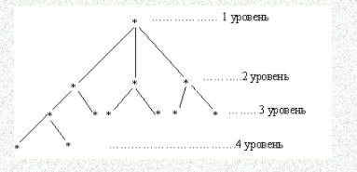
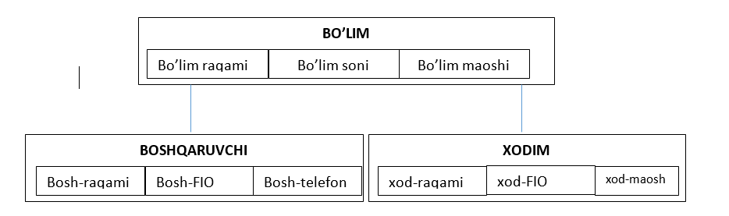
Iyerarxik model
Daraxtsimon graf
Iyerarxik ma’lumotlar modeli

Slide 17
Iyerarxik model
Iyerarxik ravishda tashkillashtirilgan ma'lumotlar bo'yicha quyidagi operatsiyalar aniqlanadi:
• Ma'lumotlar bazasiga yangi yozuv qo'shish.
• Oldindan olingan yozuv ma'lumotlarini o'zgartirish.
• Ba'zi yozuvlarni va barcha quyi yozuvlarni o'chirish.
• Yozuvni chiqarish;
Iyerarxik modelning kamchiliklari bu ancha murakkab mantiqiy ulanishlar va ma'lumotlarga ishlov berishda mos kelmaslik.
60-yillarning o'rtalarida paydo bo'lgan birinchi ma'lumotlar bazasini boshqarish tizimlari iyerarxik ma'lumotlar bazasi bilan ishlashga imkon berdi. Eng mashhuri IBM tomonidan yaratilgan IMS iyerarxik tizimi edi. Boshqa tizimlar ham ma'lum: PC / Focus, Team-Up, Data Edge Oka, INES, MIRIS va boshqalar.

Slide 18
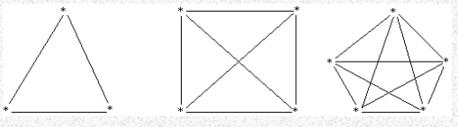
Tarmoq model
Iyerarxik modelning keyingi rivojlanishi tarmoq modelidir. Tarmoq modeli har qanday elementni boshqa har qanday element bilan bog'lash mumkin bo'lgan tuzilishdir

Slide 19
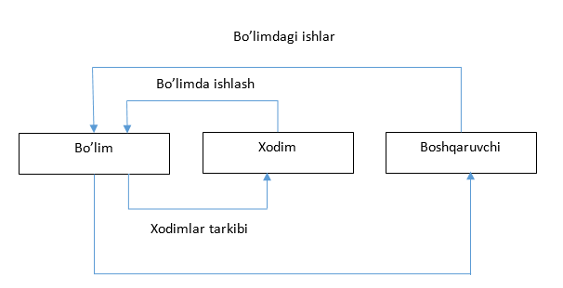
Tarmoq model

Slide 20
Tarmoq model
Tarmoq ma'lumotlar bazasi boshqa yozuvlar jadvallariga aniq aloqalarni o'z ichiga olishi uchun bir-biriga bog'langan yozuvlar jadvallaridan iborat. Shunday qilib, yozuvlar to'plami tarmoqni hosil qiladi. Yozuvlar orasidagi bog'lanish o'zboshimchalik bilan bo'lishi mumkin va bu bog'lanishlar aniq mavjud va ma'lumotlar bazasida saqlanadi. Tarmoq ma'lumotlar bazasida ma'lumotlar bo'yicha quyidagi operatsiyalarni bajarish mumkin:
• Qo'shish - ma'lumotlar bazasiga yozuv qo'shish.
• Chiqarish - ma'lumotlar bazasidan yozuvni olish.
• Yangilash - ilgari olingan yozuv elementlarining qiymatini o'zgartirish.
• O'chirish - ma'lumotlar bazasidan yozuvni o'chirish.
• Guruh munosabatlariga qo'shish - mavjud yozuvni egasining yozuvi bilan bog'lash.
• Guruh munosabatlaridan chiqarib tashlash - egasi yozuvi va a'zolar yozuvi o'rtasidagi aloqani uzing.

Slide 21
Relyatsion model
Relyatsion model 1970-yilda E. F. Codd tomonidan taqdim etilgan. Relyatsion model foydalanuvchilar uchun ham, loyihalovchilar uchun ham katta yutuq bo’ldi. Uning konsepsual soddaligi haqiqiy ma’lumotlar bazasida inqilob uchun zamin yaratdi.
Relyatsion modelning asosi bu munosabatlar deb nomlanadigan matematik tushunchadir. Mavhum matematik nazariyaning murakkabligini oldini olish uchun o’zaro bog’liqlikni (ba’zan jadval deb atash mumkin) kesishgan satrlar va ustunlardan tashkil topgan ikki o’lchovli struktura sifatida o’ylashingiz mumkin. Aloqadagi har bir satr "kortej" deb nomlanadi. Har bir ustun atributni anglatadi. Relyatsion model, shuningdek, rivojlangan matematik tushunchalarga asoslangan ma’lumotlar manipulyatsiyasi konstruktsiyalarining aniq to’plamini tavsiflaydi. Bugungi kunda, kompyuterlar Oracle, DB2, Microsoft SQL Server, MySQL va boshqa relatsion dasturlar kabi murakkab ma’lumotlar bazasi dasturlarini ishlatishi mumkin.

Slide 22
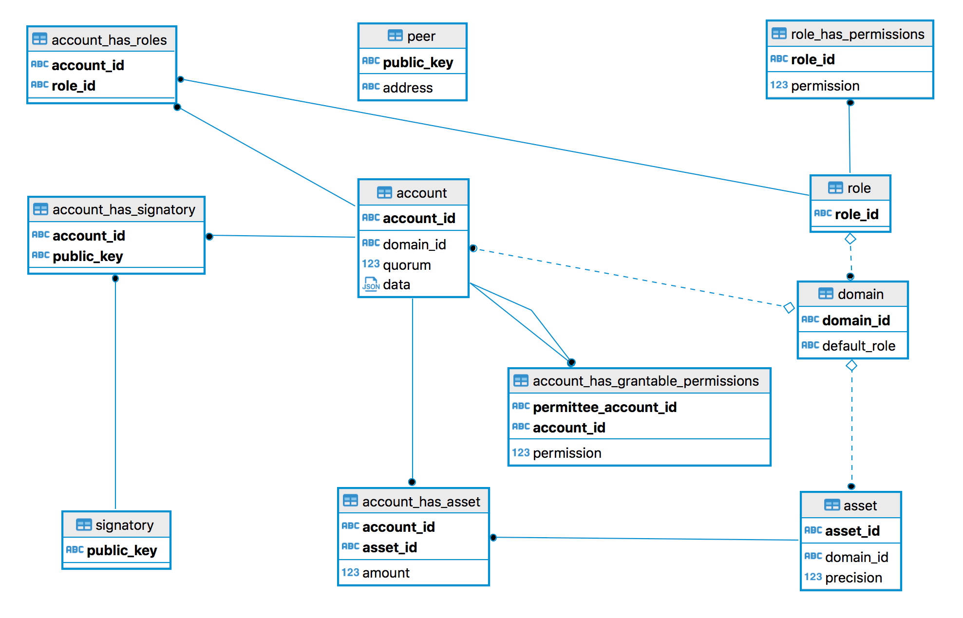
Relyatsion model

